Slide 1

TECNOLOGIA · PRECISIÓ · QUALITAT · SERVEI
PRESENTACIÓ CORPORATIVA TÈCNICA | 2026
ESMOTECH2026 SL | SOLUCIONS TÈCNIQUES DE TALL I ESMOLAT ALIMENTARI
01

Slide 2
[ PRESENTACIÓ EMPRESA ]
QUI SOM · QUE FEM · COM HO FEM
01
QUI SOM
Empresa de nova creació amb una dilatada experiència en el sector alimentari, la qual cosa ens permet ser una garantia per als nostres clients. La il·lusió en aquest projecte i el saber entendre totes les particularitats i necessitats d'un sector essencial ens avala completament.
02
QUÈ FEM
Oferim un servei tècnic especialitzat i el subministrament d'eines de tall industrials de màxim rendiment. Realitzem l'esmolat professional de tot tipus de ganivetes industrials alimentàries en el nostre centre d'esmolats propi amb personal altament qualificat.
03
COM HO FEM
Garantim la qualitat de materials i angles de tall originals per evitar temps d'aturada. Oferim assessorament in-situ per optimitzar els processos de tall, reduir minves de producte i allargar la vida útil. Mantenim estocs pactats per suplir urgències en menys de 24 hores.
ESMOTECH2026 SL | SOLUCIONS TÈCNIQUES DE TALL I ESMOLAT ALIMENTARI
02

Slide 3
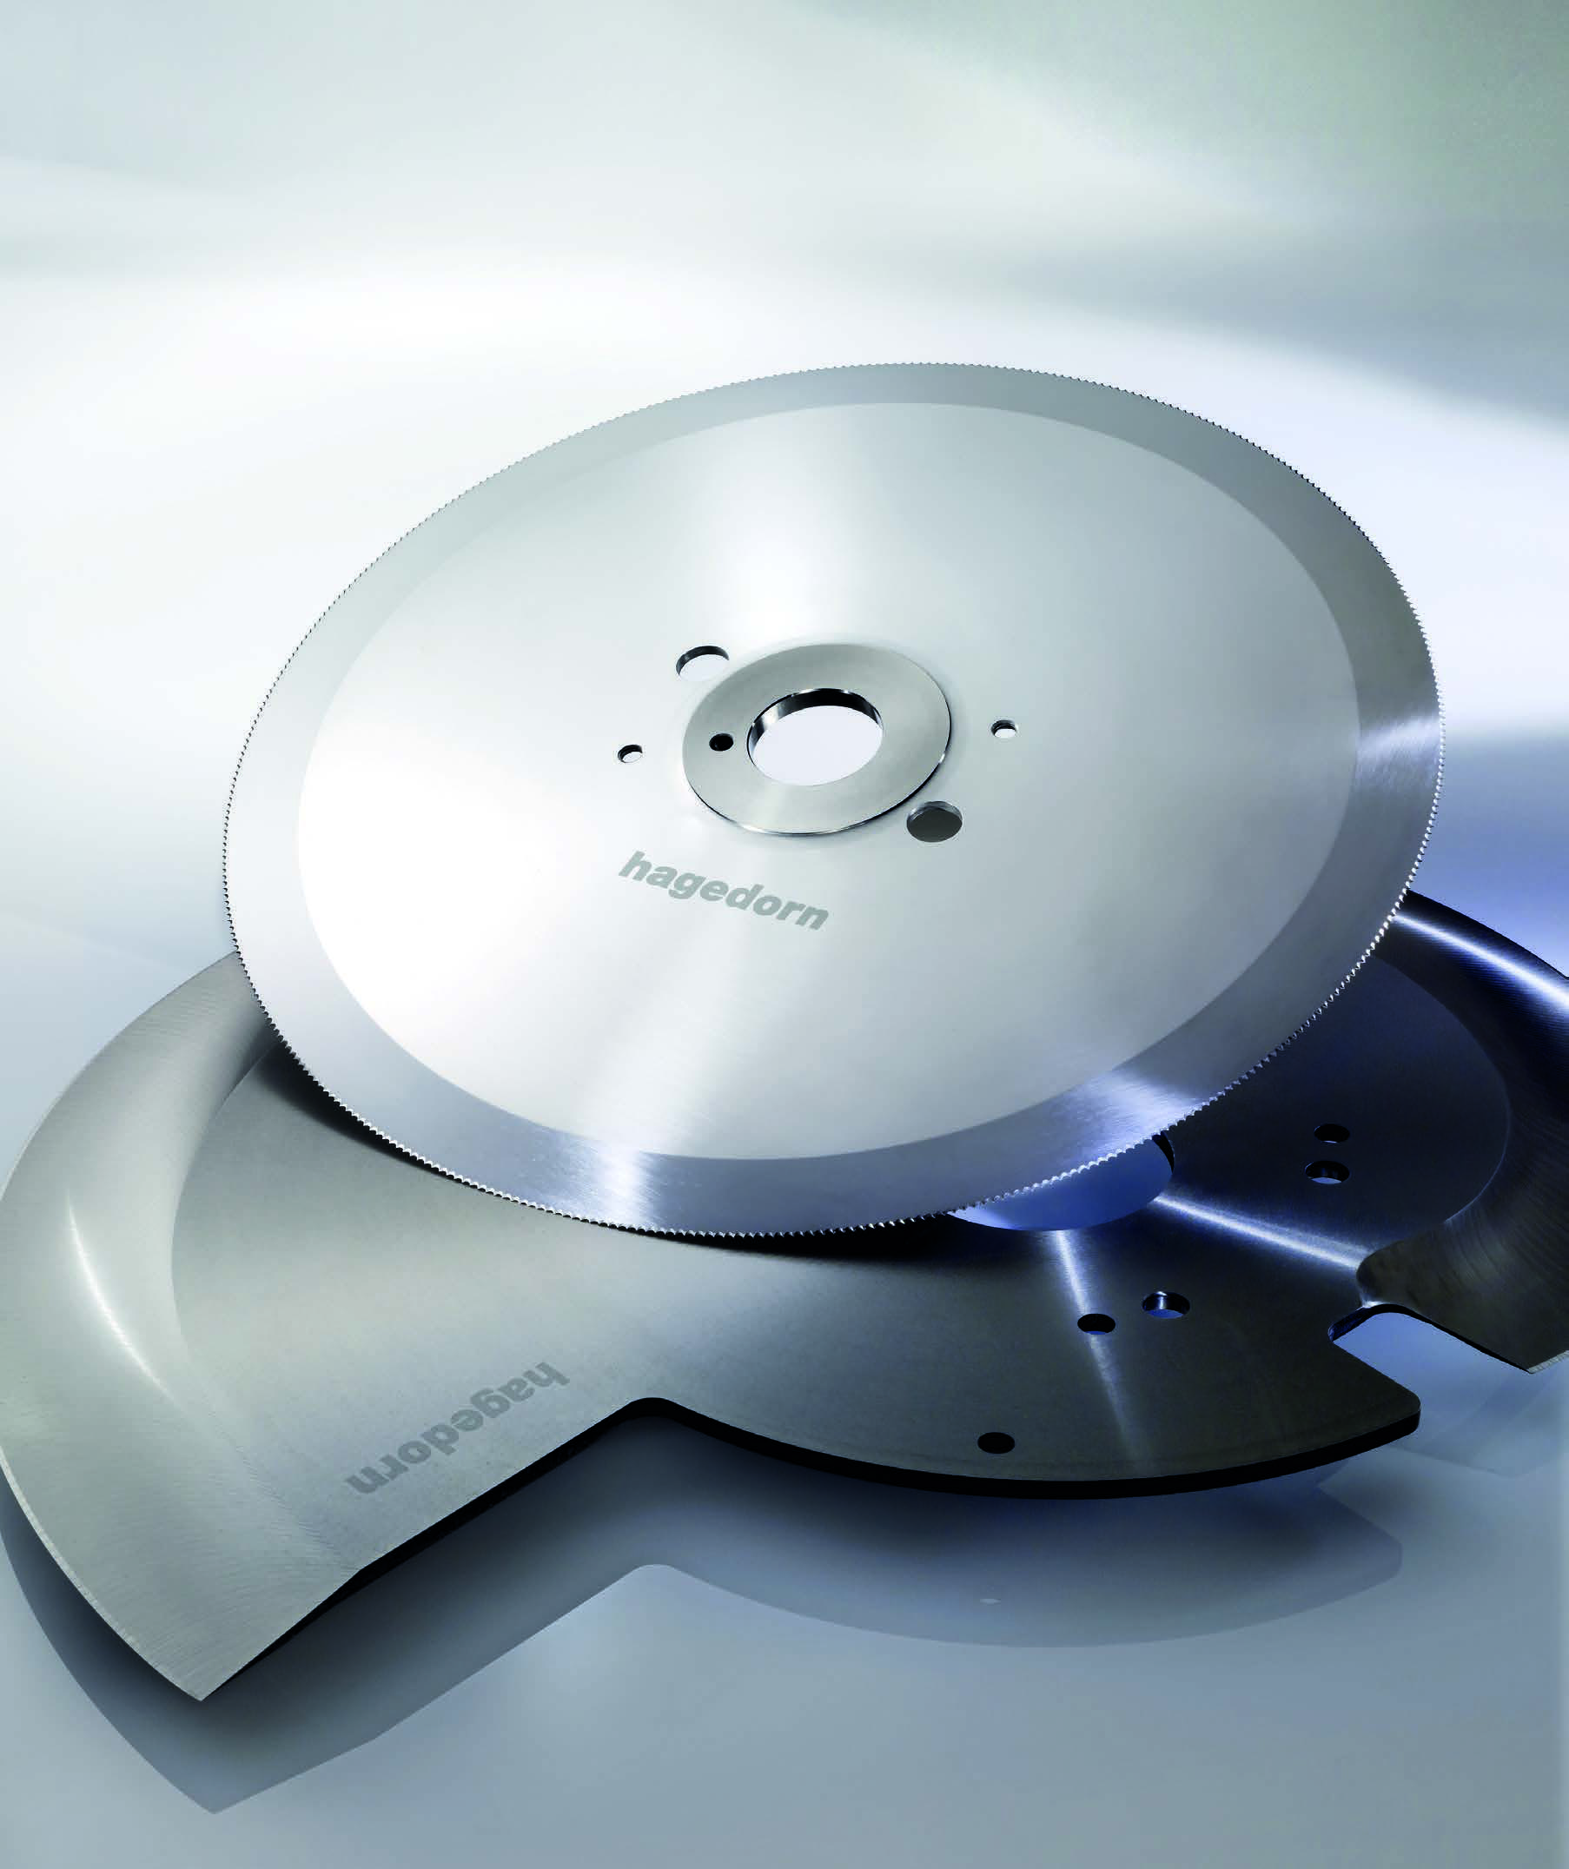
[ SERVEI TÈCNIC CNC ]
SERVEIS D'ESMOLATS ESPECIALITZATS PER A LA INDÚSTRIA ALIMENTÀRIA
01. SERVEIS D'ESMOLATS ESPECIALITZATS
Oferim serveis d'esmolat pensats per donar resposta a les necessitats tècniques del sector alimentari, assegurant precisió, rendiment i una qualitat constant en cada peça.
02. IMPORTÀNCIA DE LA PRECISIÓ
Una eina ben esmolada és essencial per garantir eficiència, seguretat i regularitat en totes les operacions de tall. La nostra experiència assegura resultats fiables de llarga durada.
03. PERSONALITZACIÓ DEL SERVEI
Adaptem els nostres esmolats a les necessitats específiques de cada client, optimitzant el rendiment, durabilitat i funcionament de les eines per obtenir el màxim resultat en producció.
+15 ANYS EXPERIÈNCIA | +5.000 GANIVETES/ANY | 100% GARANTIT
Assessorament tècnic in-situ i programes de prevenció de minves de tall
ESMOTECH2026 SL | SOLUCIONS TÈCNIQUES DE TALL I ESMOLAT ALIMENTARI
03
Notes:
Es detallen els serveis d’afilat que ofereix l’empresa, amb èmfasi en les necessitats específiques del sector alimentari. Es fa èmfasi en la importància d’una eina tallant precisa per garantir l’eficiència i la seguretat, i s’explica com el servei pot ser personalitzat segons les demandes dels clients professionals.

Slide 4
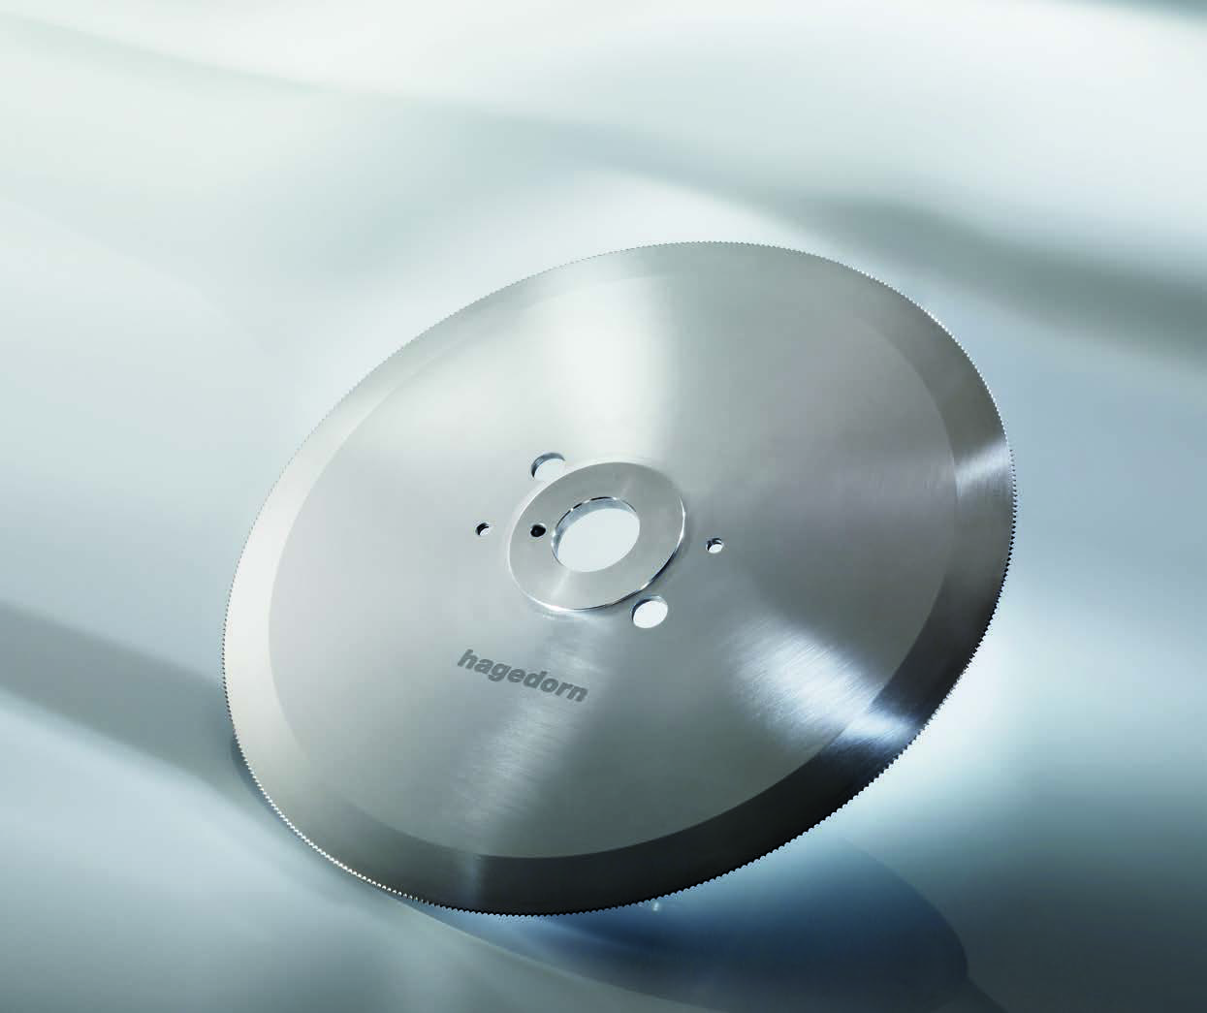
[ REAFILAT MULTIMARCA ]
ESMOLEM I RECTIFIQUEM
SERVEI GLOBAL DE REAFILAT CNC
Esmolem i rectifiquem tot tipus de ganivets i fulles amb angles i acabats de fàbrica. La nostra maquinària d'alta tecnologia garanteix un reafilat homogeni:
❖ Ganivets / Tisores
❖ Plaques / Ganivetes picar
❖ Ganivetes de Cutter
❖ Cuchilles de Txuleteres
❖ Llescadores / Slicers
❖ Talla-fiambres i formatges
❖ Ganivetes de Culanes
❖ Serres circulars i evolutives
ESMOTECH2026 SL | SOLUCIONS TÈCNIQUES DE TALL I ESMOLAT ALIMENTARI
04

Slide 5
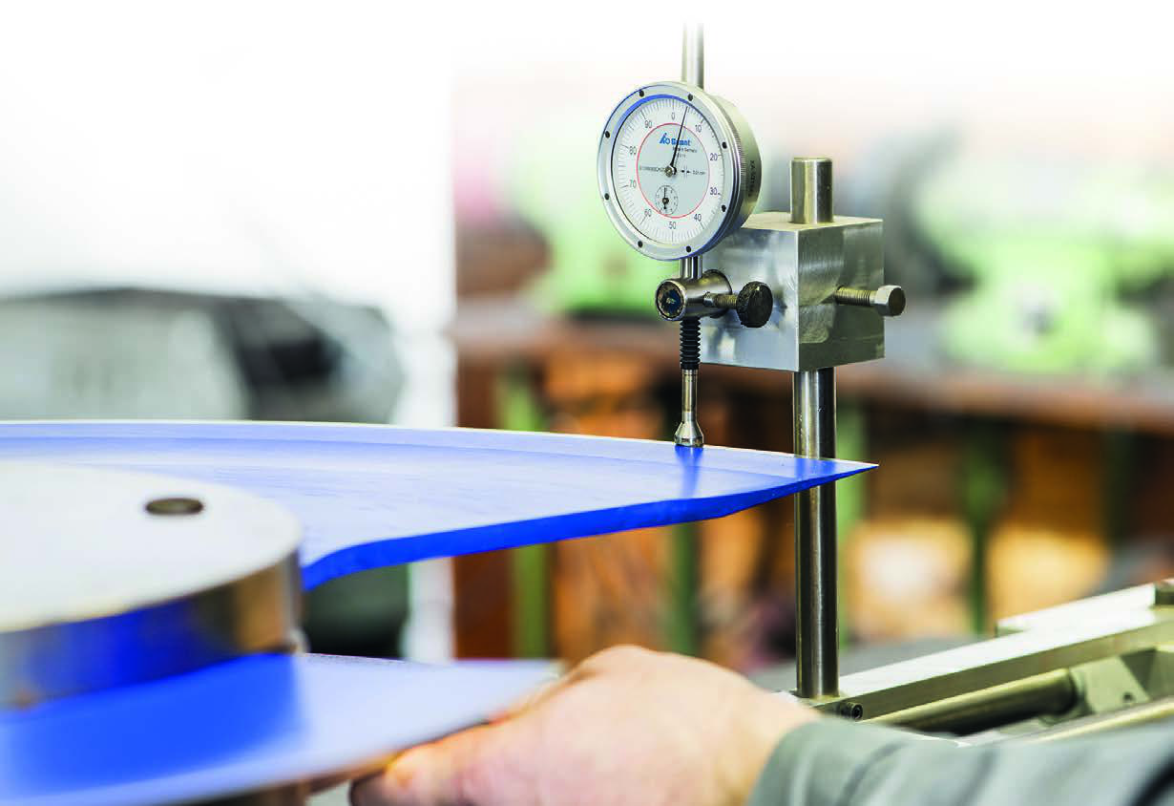
[ EQUIPAMENT INDUSTRIAL ]
GAMMA DE PRODUCTES DE TALL I SOLUCIONS INNOVADORES
01. TIPUS D'EINES DE TALL
Oferim tot tipus de ganivetes i accessoris dissenyats per cobrir totes les necessitats de tall dins la indústria alimentària, amb materials i geometries adaptades a cada aplicació específica.
02. INNOVACIONS TECNOLÒGIQUES
Les nostres innovacions en tecnologia aplicada als productes de tall augmenten significativament la productivitat de la línia i milloren la seguretat dels operaris.
03. MILLORA DE PRODUCTIVITAT I SEGURETAT
Les nostres solucions ajuden a optimitzar els processos de treball, reduint riscos en la manipulació i aportant un tall molt més estable, segur, silenciós i eficient.
ESMOTECH2026 SL | SOLUCIONS TÈCNIQUES DE TALL I ESMOLAT ALIMENTARI
05
Notes:
Aquesta subapartat mostra els diferents tipus d’eines de tall que es venen, com ganivets, fulles especials i accessoris. També es posen en valor les innovacions tecnològiques aplicades als productes i com aquestes ajuden a millorar la productivitat i la seguretat dins de la indústria alimentària.

Slide 6

[ FABRICACIÓ A MIDA ]
PRODUCCIÓ I SUBMINISTRAMENT DE GANIVETES
DISSENY I COMERCIALITZACIÓ DE SOLUCIONS
Subministrem tot tipus de productes per al tall alimentari, fabricats amb els estàndards alemanys més elevats d'higiene i durabilitat:
❖ Serra Cinta industrial
❖ Ganivetes Descotnar (Skinners)
❖ Plaques i ganivetes de picadora
❖ Ganivetes de Cutter en acer D2
❖ Ganivetes Llescadores (Slicers)
❖ Ganivetes de Culanes
❖ Discs circulars i microdentats
❖ Eines de tall a mida
📐 FABRICACIÓ SEGONS PLÀNOL CAD O MOSTRA FÍSICA
ESMOTECH2026 SL | SOLUCIONS TÈCNIQUES DE TALL I ESMOLAT ALIMENTARI
06

Slide 7
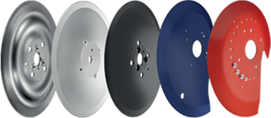

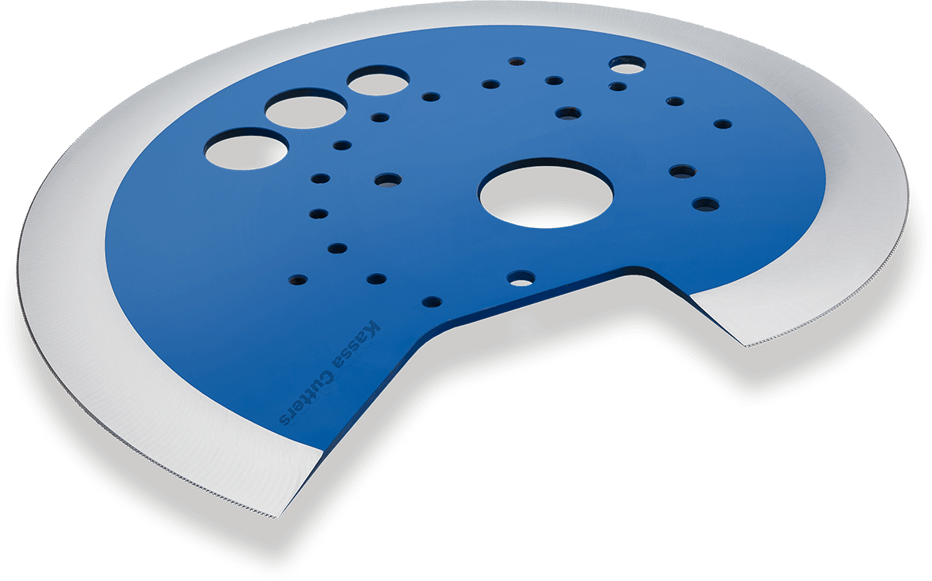
[ TALLER CNC PROPI ]
TECNOLOGIA I INSTAL·LACIONS DEL CENTRE D'ESMOLAT
CENTRE D'ESMOLAT CNC
Cicles automatitzats de reafilat d'eines que mantenen els angles exactes de fàbrica.
COMPATIBILITAT MULTIMARCA
Pautes d'acabat per a Weber Slicers, Knecht, Kneiss, CFS, GEA i Multivac.
GARANTIA DE SECTOR ESSENCIAL
Assessorament continu in-situ per evitar temps d'aturada i mermes de material.
ESMOTECH2026 SL | SOLUCIONS TÈCNIQUES DE TALL I ESMOLAT ALIMENTARI
07

Slide 8

[ PARTNER OFICIAL ALEMANYA ]
DISTRIBUIDOR OFICIAL: HAGEDORN FOODTECH
GANIVETA TRITECH (Acer Especial de Gran Aliatge)
Per a uns estàndards d'higiene excel·lents i una precisió òptima en radis de 8 a 30mm.
Hagedorn FoodTech és l'especialista líder en eines de tall per a la indústria alimentària. Les seves ganivetes circulars i evolutives ofereixen un alt rendiment i una vida útil molt més alta a fi de generar estalvis importants per durabilitat en la línia de processat.
GANIVETA LONGLIFE (Acer per a Eines d'Alta Resistència)
Garanteix una qualitat constant de llescat, fins i tot sota càrregues i ritmes de treball sever.
GANIVETA GENESIS (Acer de Sinterització / Pols de Metall)
Compleix els estàndards de qualitat més alts per a una vida útil màxima i menor fricció.
🇩🇪 MADE IN GERMANY
ESMOTECH2026 SL | SOLUCIONS TÈCNIQUES DE TALL I ESMOLAT ALIMENTARI
08

Slide 9

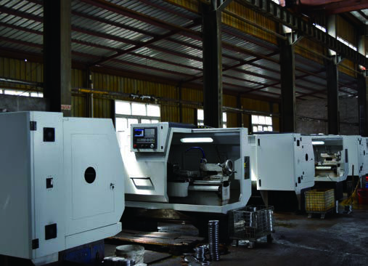

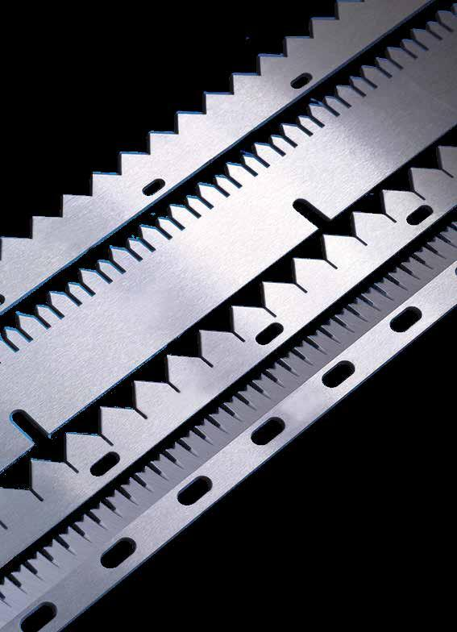
[ CATÀLEG DE CONSUMIBLES ]
ALTRES PRODUCTES I CONSUMIBLES DE TALL
CAPÇALS TÈRMICS
Capçals d'impressió Bizerba, Zebra i Honeywell.
SERRES CINTA
Fulles de serra cinta per a carn, os i productes congelats.
RECANVIS WIZZARD
Subministrament de recanvis i consumibles Wizzard i Ibex.
GANIVETES TERMOFORMAT
Dissenys longitudinals, circulars i punxons Zhaoli i Multivac.
REDIAMANTAT MOLES
Restauració mecànica de moles amb toleràncies microscòpiques.
CONSUMIBLES ABRASIUS
Bandes d'esmolat de diferents grans PRIMEdge i universals.
ESMOTECH2026 SL | SOLUCIONS TÈCNIQUES DE TALL I ESMOLAT ALIMENTARI
09

Slide 10
EL VOSTRE PARTNER TÈCNIC DE CONFIANÇA
Solucions de tall i esmolat professional per a la indústria alimentària
🌐 www.esmotech.com
ESMOTECH2026 SL | SOLUCIONS TÈCNIQUES DE TALL I ESMOLAT ALIMENTARI
10

